Slide 1
Production de quarkonia dans l’expérience alice
Journées Rencontres Jeunes Chercheurs 2009
Bruno BOYER
29 Nov.- 05 Déc.
Relais du moulin neuf

Slide 2
Au programme
Un peu de théorie
en route pour le plasma !
LE J/Ψ COMME SIGNATURE
Le grand collisionneur de hadrons
L’expérience alice
Le spectromètre à muons d’alice
Mesures du J/Ψ
conclusion
Journées Rencontres Jeunes Chercheurs 2009

Slide 3
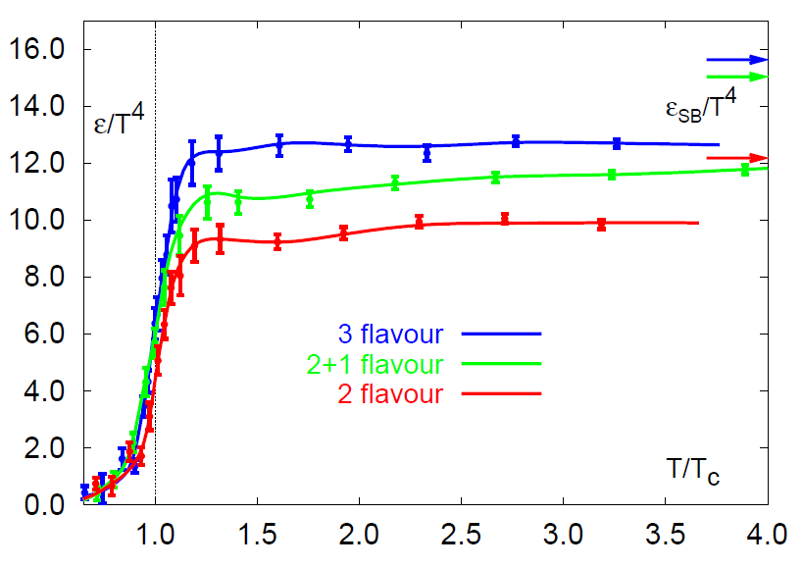
Un peu de théorie
Juste un peu car je ne suis pas théoricien
quark
gluon
Les quarks et les gluons sont confinés à l’intérieur des hadrons par l’interaction forte
On ne peut pas observer un quark libre
Interaction décrite par la Chromodynamique Quantique
Les calculs de QCD sur réseaux montrent que pour une température critique de 150 à 200 MeV une transition de phase se produit.
u
d
d
u
u
u
Au-dessus de la température critique Tc, les quarks et les gluons sont déconfinés.
Comportement de particules libres
F. Karsch, E. Laermann and A. Peikert, Phys. Lett. B 478 (2000) 447.
Plasma de Quarks et de Gluons (PQG)
Comment atteindre la densité d’énergie nécessaire ?
Journées Rencontres Jeunes Chercheurs 2009

Slide 4
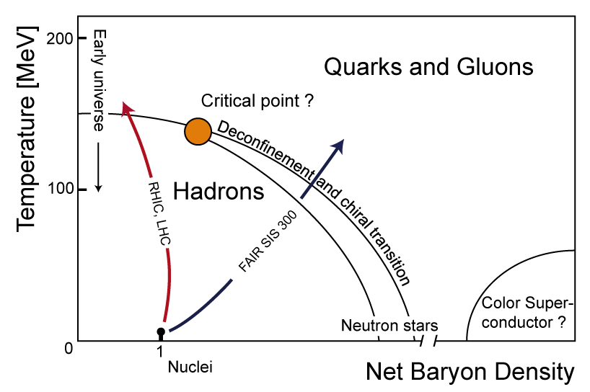
En route pour le Plasma !
Le diagramme de phase, le LHC et les ions lourds
Le diagramme de phase
Etat de la matière selon la température et la densité baryonique nette (baryons – antibaryons)
2 voies possibles pour atteindre le PQG:
Augmenter la densité baryonique nette: FAIR
Augmenter la température: RHIC, LHC
Fabriquer et observer le PQG au LHC
Utilisation de collisions d’ions lourds
Temps de vie trop court: 10⁻²³ s pour une observation directe
Mesures avec des particules issues du PQG
Ce sont les signatures indirectes du PQG
Journées Rencontres Jeunes Chercheurs 2009

Slide 5
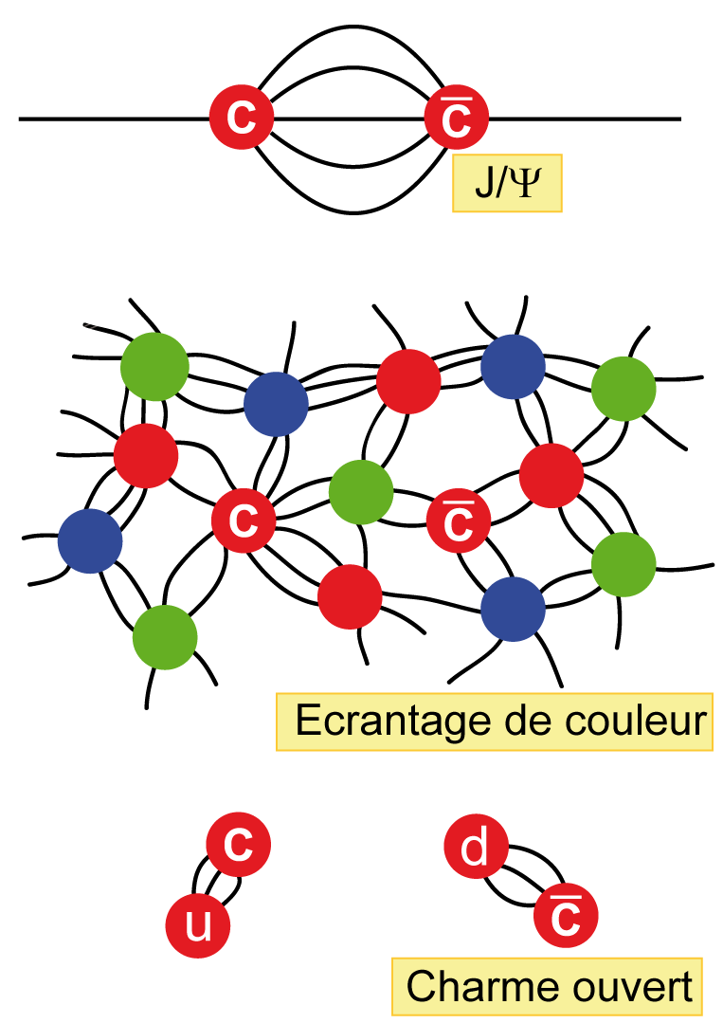
Le J/Ψ COMME SIGNATURE (1/2)
Pourquoi ? Comment ?
Signature proposée par Matsui et Satz en 1986 [1]
J/Ψ : méson composé d’un quarks charme et anti-charme, masse: 3,096 GeV/c²
En présence du PQG, le J/Ψ est dissocié par écrantage de Debye (écrantage de couleur).
Il joue le rôle d’un thermomètre
Le grand nombre de quarks u et d présents empêchent la recombinaison des quarks formant les J/Ψ.
Formation de charme ouvert: mésons D
Le J/Ψ est supprimé
PQG
MAIS…
[1] T. Matsui and H. Satz, Phys. Lett. B 178, 416 (1986).
Journées Rencontres Jeunes Chercheurs 2009

Slide 6
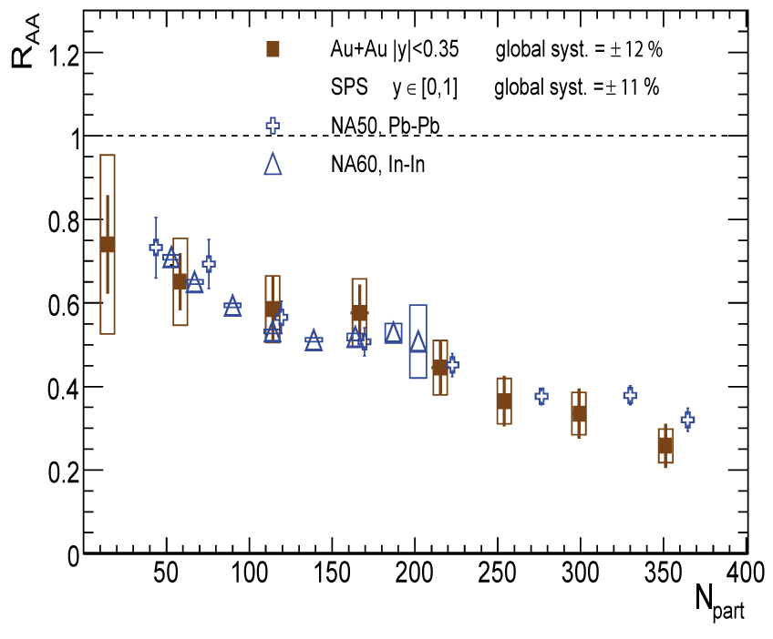
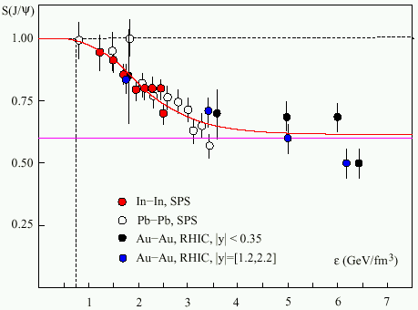
Le J/Ψ COMME SIGNATURE (2/2)
Une signature suffisante ?
RHIC et SPS ont aussi observé la suppression
RHIC = 10x SPS en énergie disponible dans le centre de masse
La suppression observée au RHIC est la même qu’au SPS !
SPS
RHIC
LHC
Highlights from QM2009 on Quarkonia, R.Arnaldi.
Régénération ?
Qu’en est-il pour le LHC ?
Suppression ?
Besoin d’autres signatures ?
Υ, Υ’, Υ’’
Journées Rencontres Jeunes Chercheurs 2009

Slide 7
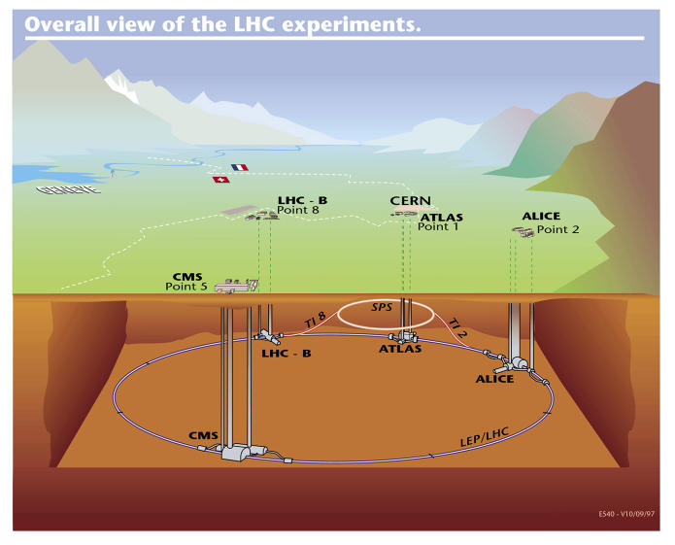
Le large hadron collider
42 ?
Plus grand accélérateur de particules du monde. Localisé au CERN.
27 km de circonférence.
Accélérateur supraconducteur maintenu à -271 °C par de l'hélium liquide.
7 TeV par faisceau de protons, 2,75 TeV par nucléons pour les ions plomb
4 grandes expériences: ATLAS, ALICE, CMS, LHCb
Luminosité pour ALICE: 10³¹ en proton, 10²⁷ en ions plomb
Journées Rencontres Jeunes Chercheurs 2009

Slide 8
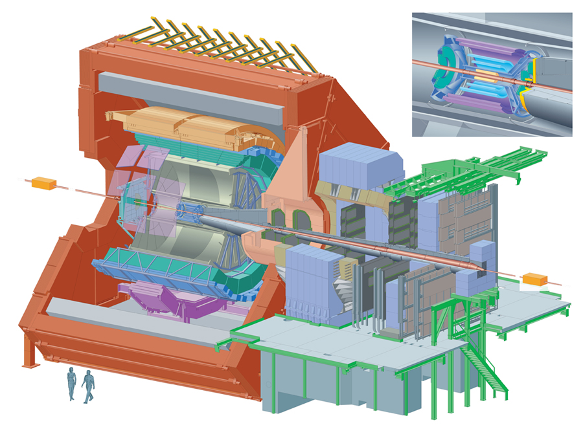
L’expérience ALICE
A Large Ion Collider Experiment
Seule expérience du LHC principalement consacrée à l'étude des collisions d'ions lourds et du PQG.
Dimensions: 26 m x 16 m x 16 m (H x L x l)
Masse: 10 000 t (équivalent à la Tour Eiffel)
2 parties: une partie centrale à l’intérieur de l’aimant L3 (aimant d’ALEPH) et un spectromètre à muons
La partie centrale
jets, augmentation de l’étrangeté, photons thermiques, quarks lourds…
Cf talk d’Antonin Maire pour plus de détails
Le spectromètre à muons
quarks lourds, quarkonia…
Journées Rencontres Jeunes Chercheurs 2009

Slide 9
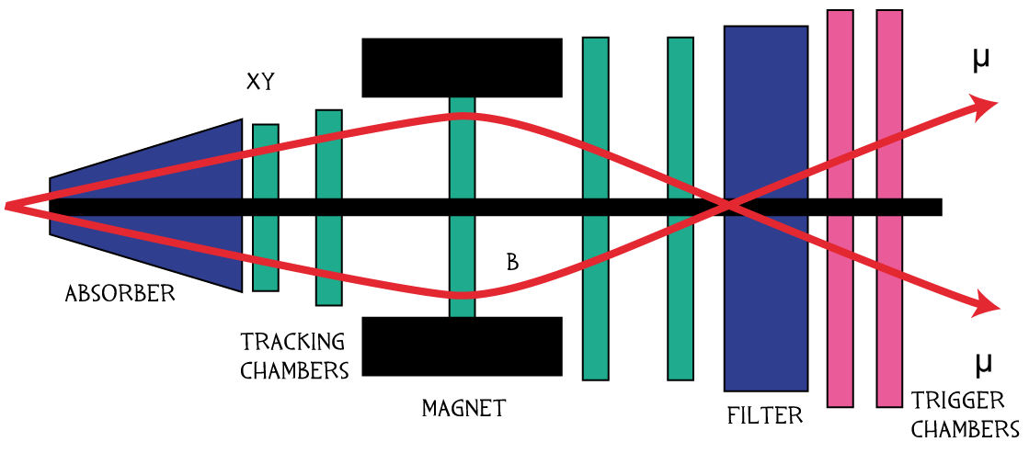
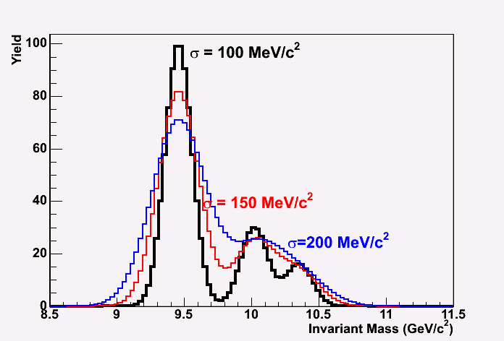
Le Spectromètre à muons d’alice
A Large Ion Collider Experiment
Objectif
Etude du J/Ψ dans le canal dimuons.
Etude de la famille des Upsilons:
Υ(9,460 GeV/c²), Υ’(10,02 GeV/c²), Υ’’ (10,35 GeV/c²) dans le même canal
Résolution de 100 MeV/c² pour séparer les résonances Υ et 70 MeV/c² pour J/Ψ
Résolution spatiale de 100 µm
Composition
5 stations de trajectographie: 2 chambres à cathodes segmentées (CPC) par station
Plus d’un million de voies d’électroniques
Aimant dipolaire de 800 t, champ de 0,7 T
Absorbeurs: frontal, filtre à muons (mur de fer d’1,2 m d’épaisseur), blindage du tube faisceau
Chambres de triggers
Υ
Υ’
Υ’’
Journées Rencontres Jeunes Chercheurs 2009

Slide 10
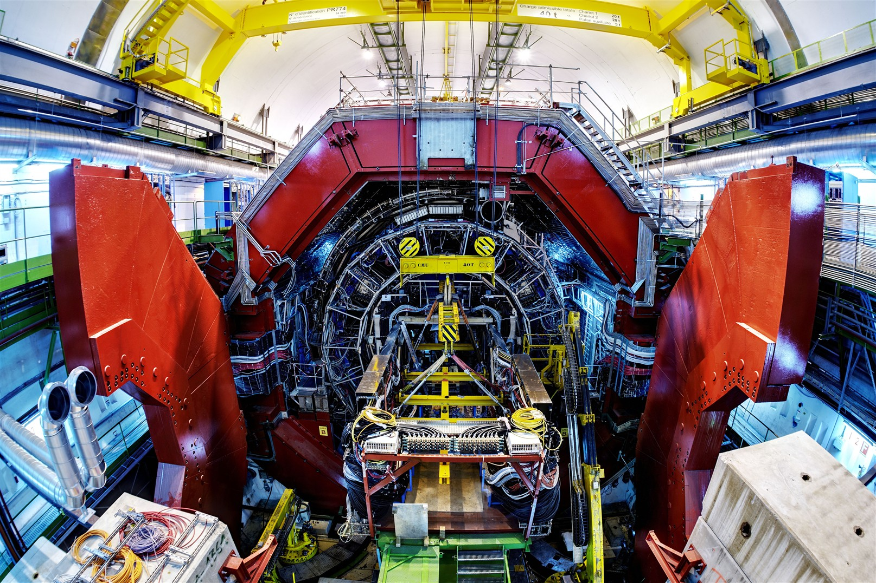
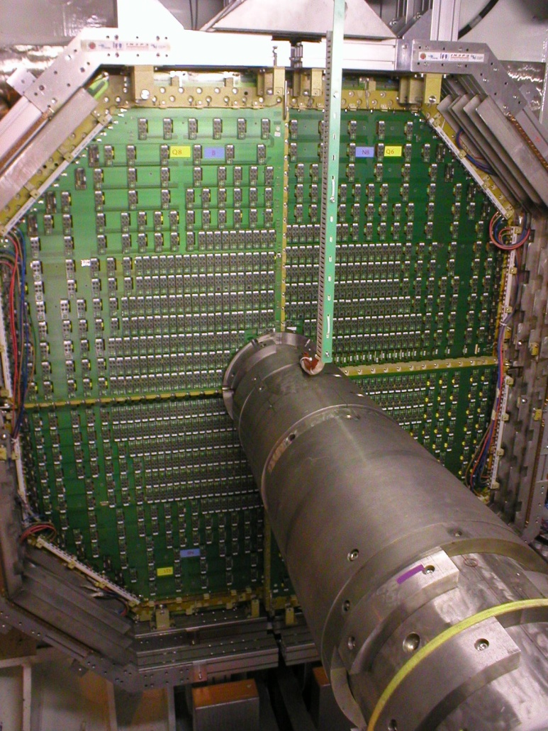
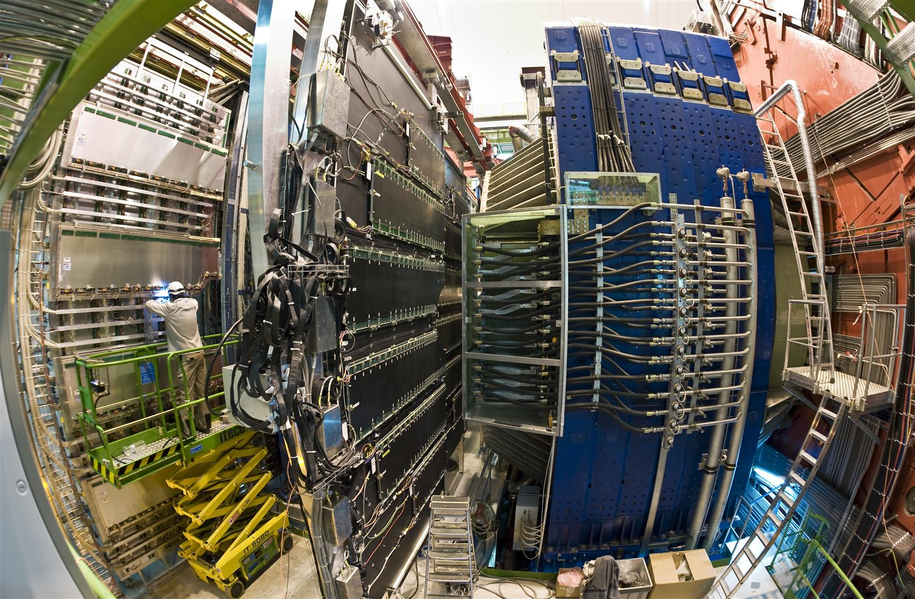
1
2
3
Faisceau LHC
P.I
Partie centrale
(fig 1)
Spectro
(fig 2 et 3)
P.I : point d’interaction

Slide 11
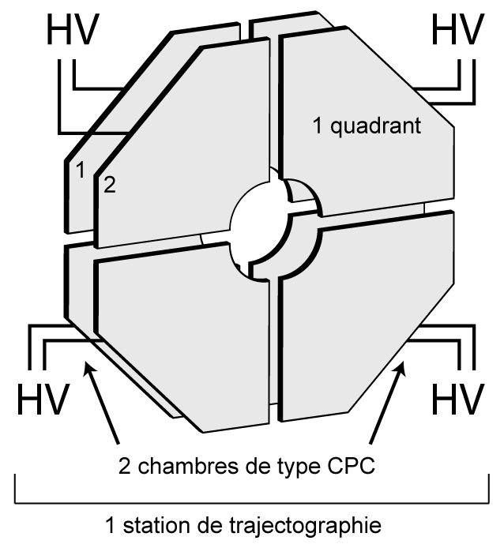
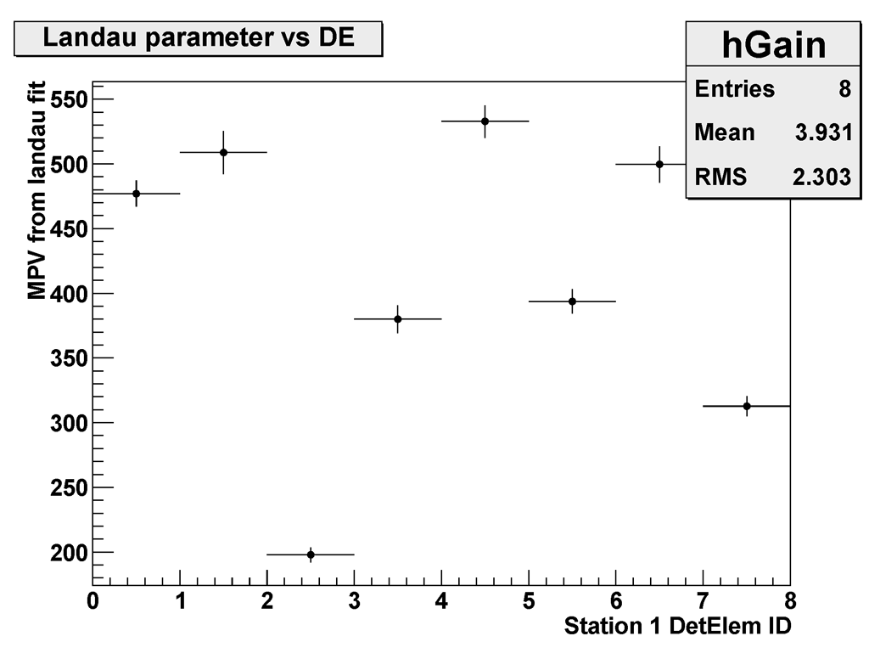
Le Spectromètre à muons d’alice
Performances
Clusters associés au passage d’un muon
Gain des différentes chambres
Distribution des charges dans les chambres
Efficacité du logiciel de tracking
Alignement
Runs cosmiques
Recueil de données pendant la validation du détecteur
Utilisation des muons provenant des rayonnements cosmiques
Journées Rencontres Jeunes Chercheurs 2009

Slide 12
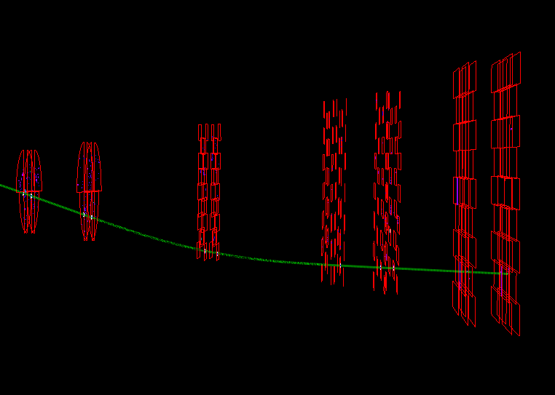
Le Spectromètre à muons d’alice
Performances
St 1 & 2
St 3
St 4 & 5
Triggers
Trace de muon cosmique reconstruite, Aout 2009
Journées Rencontres Jeunes Chercheurs 2009

Slide 13
Mesures du J/Ψ (1/4)
Extraction de la section efficace
Motivations expérimentales
Mesure de la section efficace différentielle du J/Ψ en collision proton/proton.
Données de référence pour les futures collisions Pb/Pb.
Comparaisons avec les autres expériences et les modèles théoriques
Mécanismes de production des quarkonia mal compris. Les différents modèles de la QCD ne décrivent pas parfaitement la section efficace et la polarisation.
En pratique
d²N_{J/Ψ}/dp_{T}dy: nombre de J/Ψ, analyse des données.
c (p_{T},y) = correction efficacité et acceptance
L_{int} : Luminosité intégrée
Journées Rencontres Jeunes Chercheurs 2009

Slide 14
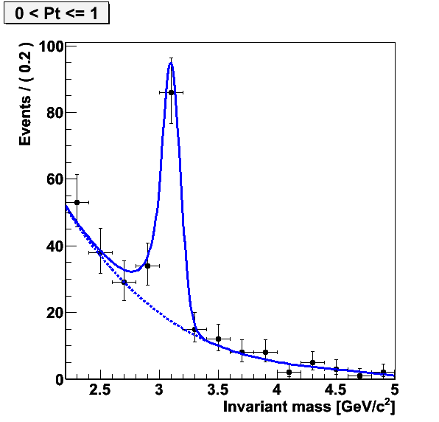
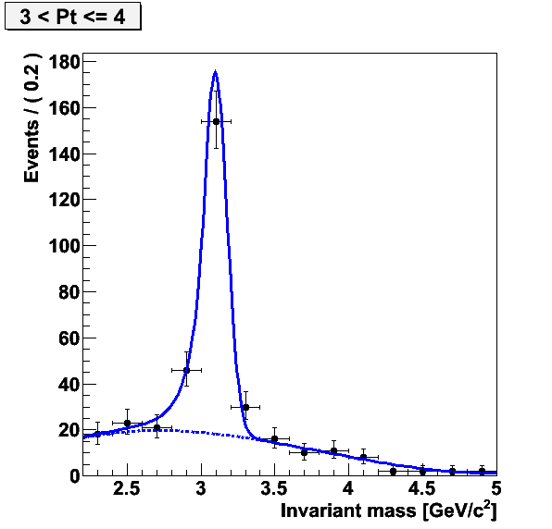
Mesures du J/Ψ (2/4)
0 GeV/c < Pt ≤1 GeV/c
Extraction du nombre de J/Ψ
χ²/nDOF = 1,08
Problématique
Extraire le signal du bruit de fond
Besoin de fonctions d’ajustement pour le signal et le bruit de fond.
Connaître la physique du signal et du fond
Signal: pertes d’énergie des muons dans l’absorbeur frontal
Fond: les différentes contributions (étude en cours à l’aide de simulations MC)
3 GeV/c < Pt ≤ 4 GeV/c
χ²/nDOF = 0,8
Exemple: en fonction du Pt du J/Ψ
Signal: fonction Crystal Ball (cœur gaussien + pied exponentiel)
Fond: polynôme de Bernstein de degré 4
Journées Rencontres Jeunes Chercheurs 2009

Slide 15
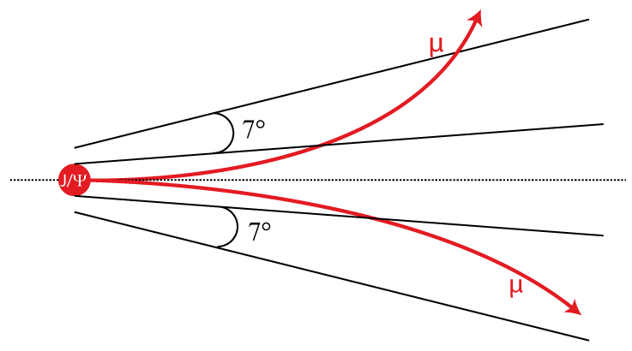
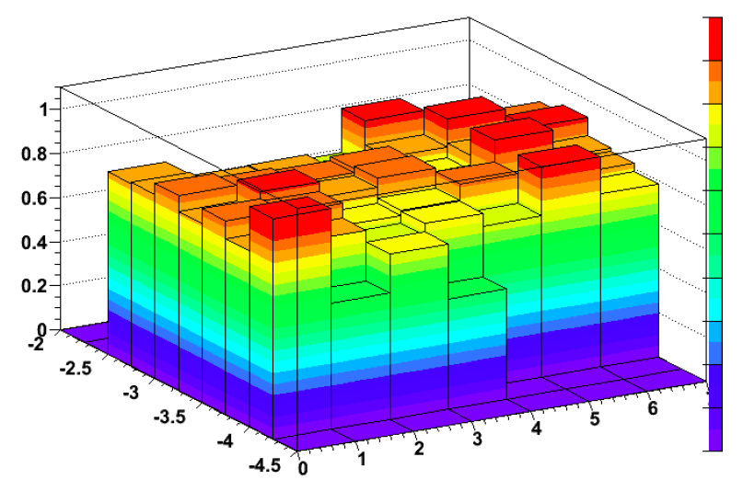
Mesures du J/Ψ (3/4)
Efficacité et acceptance
Problématique
Acceptance: on ne reconstruit pas tout les J/Ψ
Efficacité : le détecteur n’est pas parfait, 95 % à haut Pt
Nécessité de corrigé l’efficacité et l’acceptance pour connaitre le nombre réel de particules mesurées
2° < θ < 9°
-4 < Y < -2,5
Eff x Acc
Outils
Simulations Monte Carlo
Framework dédié: corrections multidimensionnelles
Matrice de correction 2D
Evt rec / evt gen par bin (Pt, y)
Rapidité
Pt
Journées Rencontres Jeunes Chercheurs 2009

Slide 16
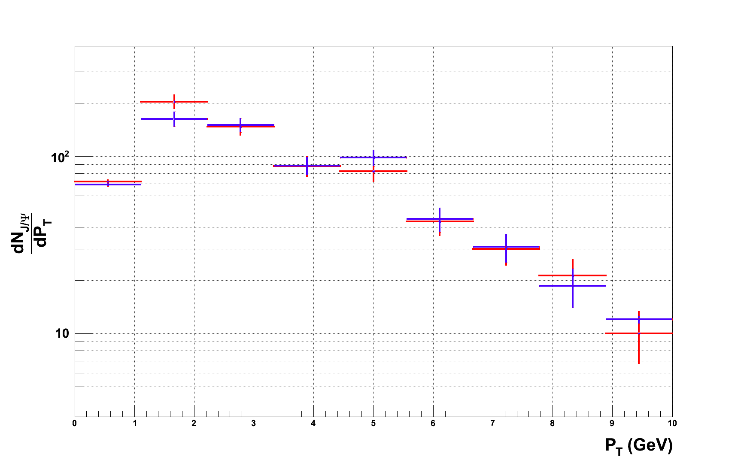
Mesures du J/Ψ (4/4)
Résultats des bins en Pt avec moins de 1000 J/Ψ
Polarisation du J/Ψ : contribue à l’erreur systématique
10 000 J/Ψ en 3 mois pourront être mesurés.
Assez de statistiques pour analyser jusqu’à un Pt de 10 GeV/c
Refaire la même étude mais en 2D: Pt, y
Ajouter les corrections Eff x Acc
~ 720 J/Ψ (LHC09a10)
~ 708 J/Ψ (LHC09a11)
~ 716 J/Ψ (LHC09a12)
(LHC09a10, LHC09a11 et LHC09a12 et
comparés pour l’influence de la polarisation). Attention: bins non corrigés.
Journées Rencontres Jeunes Chercheurs 2009

Slide 17
Conclusion
L’interaction forte confine les quarks et le gluons dans les hadrons
La QCD sur réseau prédit un déconfinement pour une température critique entre 150 et 200 MeV: le Plasma de Quarks et de Gluons
Le spectromètre d’ALICE va étudier la désintégration du J/Ψ et de l’Υ en 2 muons comme signatures du PQG.
Mesure de la section efficace différentielle du J/Ψ en proton/proton
Important pour la QCD
Référence pour les données Pb/Pb
ALICE a commencé à prendre des données !
Et a publié le premier article du LHC ! (bien fait pour LHCb)
Journées Rencontres Jeunes Chercheurs 2009

Slide 18
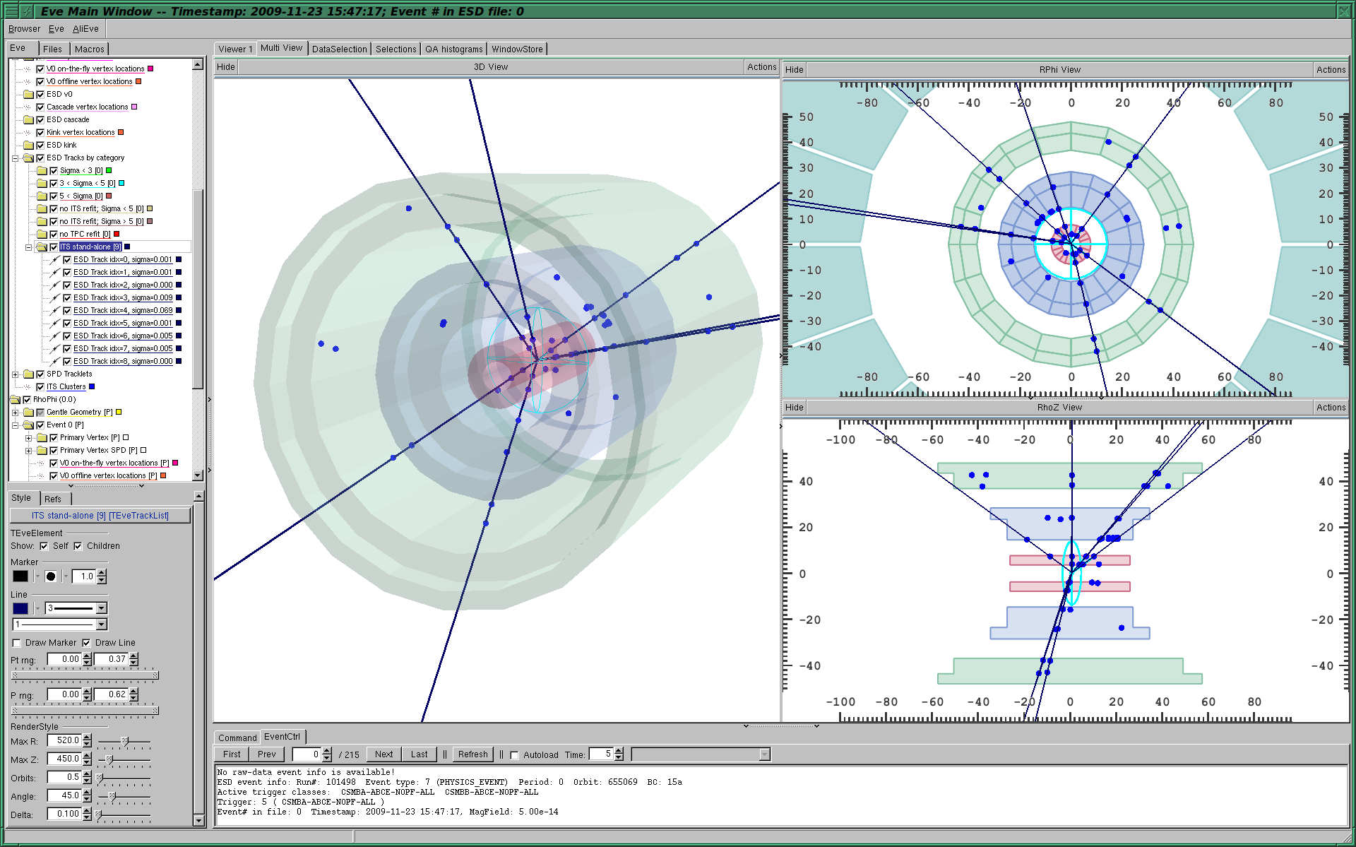
Première collision dans ALICE, le 23/11/09
Journées Rencontres Jeunes Chercheurs 2009

Slide 19
BACKup
Journées Rencontres Jeunes Chercheurs 2009

Slide 20
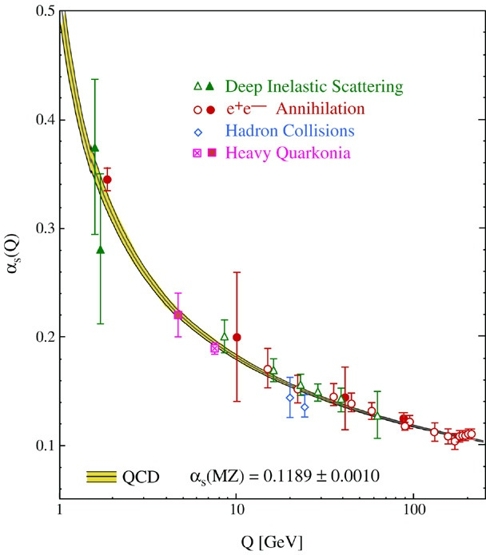
Liberté asymptotique
Journées Rencontres Jeunes Chercheurs 2009

Slide 21
LHC, RHIC, SPS…
Machine | Collisions | Sqrt(s_{NN} )(GeV) | ε_{Bj} (GeV/fm³)
SPS | Pb+Pb | 17 | 3,9
RHIC | Au+Au | 200 | 5,5
LHC | Pb+Pb | 5500 | 10
LHC | Protons | Ions plomb
Energie (TeV/nucléon) | 7 | 2,75
Energie dans le centre de masse (TeV) | 14 | 5,5
Nombre de particules par paquet | 1,1 10¹¹ | 6,8 10⁷
Section efficace d’interaction (barn) | 0,07 | 7,7
Période des paquets (ns) | 25 | 100
Luminosité max (cm⁻².s⁻¹) | 10³⁴ | 10²⁷
Luminosité ALICE (cm⁻².s⁻¹) | 10³¹ | 10²⁷

Slide 22
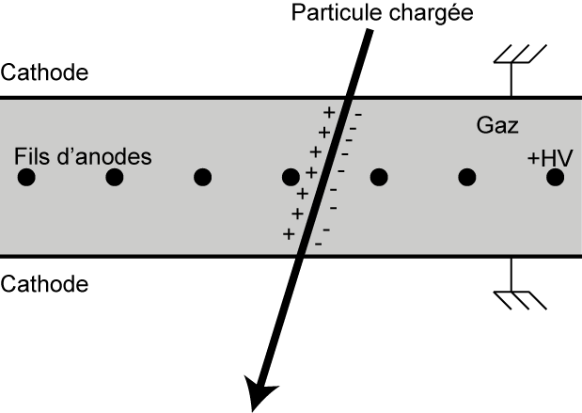
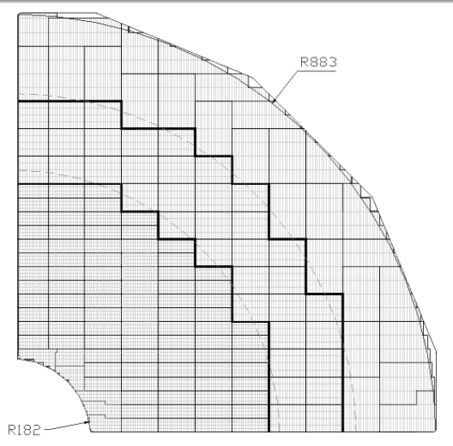
Chambres de trajectographie
Mélange gazeux: 80 % argon, 20 % CO2
Journées Rencontres Jeunes Chercheurs 2009

Slide 23
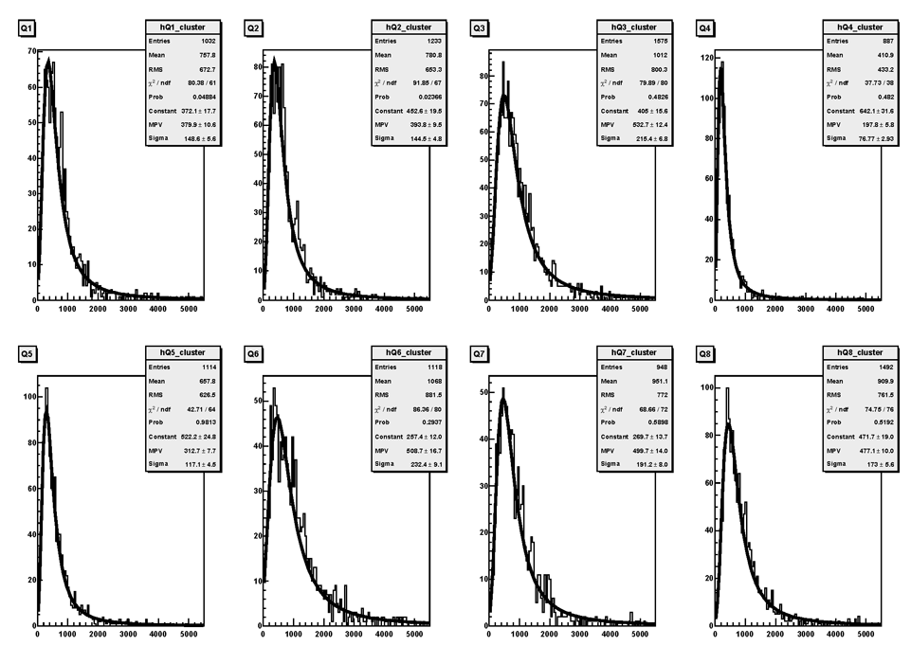
Runs cosmiques
Journées Rencontres Jeunes Chercheurs 2009

Slide 24
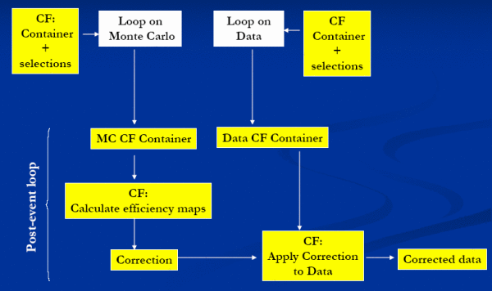
Correction framework
Journées Rencontres Jeunes Chercheurs 2009

